Slide 1
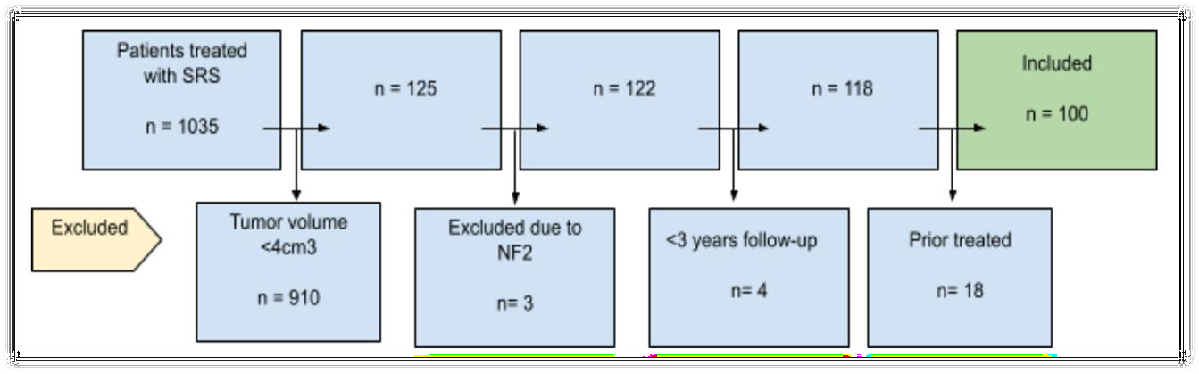
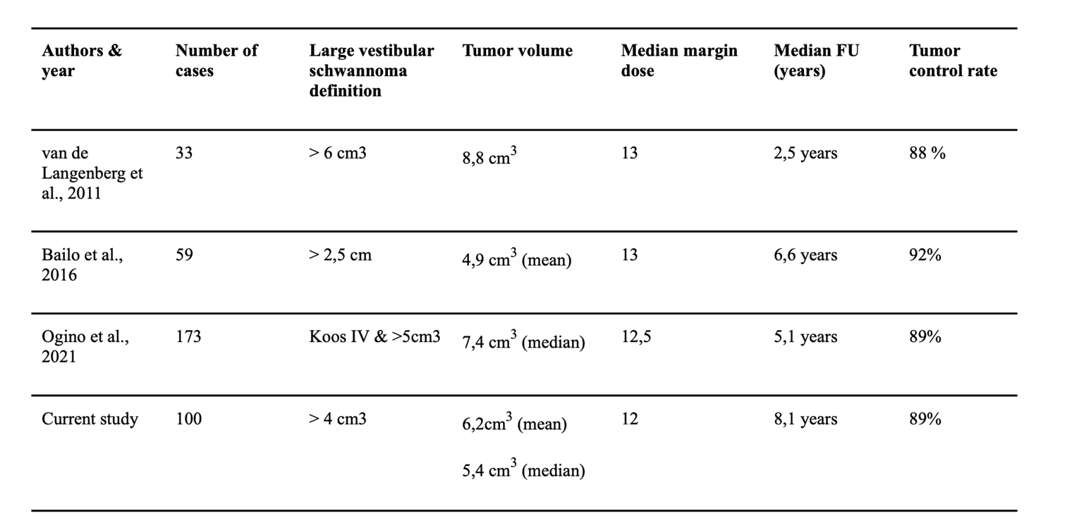
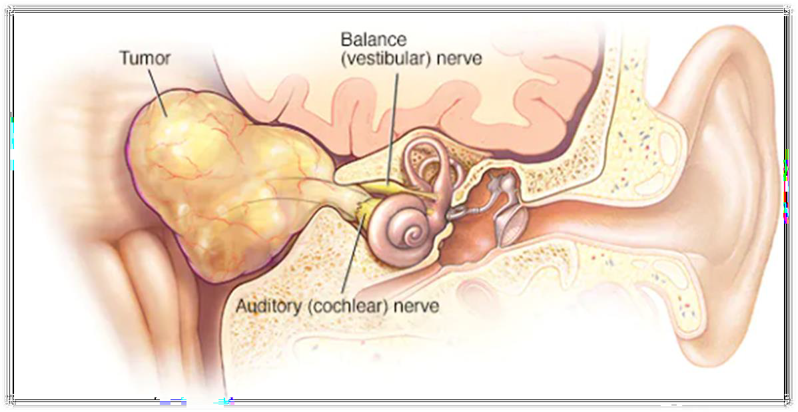
Strålebehandling av store vestibularisschwannomer
Ida K. Skaldehaug Universitetet i Bergen
isk039@uib.no
En analyse av risikoen for rebehandling ved stråling som primærbehandling av store vestibularisschwannomer.
Abstrakt
Vestibulære schwannomer er godartede svulster som utvikler seg fra den vestibulære grenen av den 8. kranienerven. De utgjør omtrent 8 % av alle intrakranielle neoplasmer. Symptomene inkluderer hørselstap, tinnitus, svimmelhet og ansiktsdysfunksjon. Store svulster har tradisjonelt blitt behandlet med mikrokirurgisk fjerning, mens mindre tumorer har blirr behandlet med stereotaktisk stråling.
Studiedesign
Studien er basert på retrospektiv innhentet materiale fra vår database. Vi har analysert 1035 pasienter med vestibulært schwannom behandlet med strålebehandling ved vårt tertiære behandlingssenter. 100 pasienter med tumorvolum >4cm3, mer enn 3 års oppfølging, ikke affisert med nevrofibromatose type 2, og ikke gjennomgått tidligere behandlinh ble inkludert. Alle pasientene gjennomgikk rutinemessig oppfølging bestående av radiografisk overvåking, audiovestibulære tester og kliniske kontroller.
Hovedfunn
I denne undersøkelsen av 100 pasienter med vestibulært schwannom større enn 4 cm³, ga stereotaktisk strålebehandling en samlet tumorkontrollrate på 89 %. Dette er
sammenlignbart med resultater for mindre svulster, inkludert en randomisert studie fra vår forskningsgruppe gruppe som viste en tumorkontrollrate på 95 % over en 4-års
oppfølging.
Eksisterende kunnskap
Strålebehandling er annerkjent som en effektiv og trygg behandlingsstrategi for små og mellomstore vestibularisschwannomer.
I tråd med nyrere forskning har vårt behandlingssenter vært økende villige til å tilby strålebehandling som primær behandling hos pasienter med store tumorer hos pasienter som ikke er egnet for kirurgi eller som selv har et stort ønske om. Behandles med stråling.
De siste årene har det blitt publisert et økende antall studier som analyserer effektiviteten av strålebehamdling av store vestibularisschwannomer. Likevel fant vi kun tre studier som hadde sett på stålig som primærbehandling av store vestibularisschwannomer
Målet med studien er å vurdere sikkerheten og risikoen for videre behandling ved stereotaktisk strålebehandling som primær behandling av store vestibulære schwannomer.
Figur 2: Flowchart over deltagere i studien
Resultater
Tumorkontroll, definert som fravær av ytterligere behandling, ble oppnådd i 89 % av tilfellene. Av de 11 pasientene som trengte ytterligere behandling, gikk 10 til endelig behandling med kirurgi.
Det gjennomsnittlige intervallet mellom primærbehandling med
strålebehandling og sekundær behandling var 3,4 år, varierende fra Implikasjoner for klinisk praksis eller forskning
0,8 til 10,6 år. I tillegg trengte 9 pasienter en ventriculoperitoneal shunt på grunn av symptomatisk hydrocephalus.
Denne studien, sammen med andre studier av stereotaktisk strålebehandling som primærbehandling for store vestibulære schwannomer, indikerer at stereotaktisk strålebehandling er en effektiv strategi i håndteringen av store vestibulære schwannomer, med tumorkontroll hos nesten 9 av 10 pasienter,
Figur 1: illustrasjon av vestiøbulariaschwannom
Stereotaktisk strålebehandling representerer en lavere risiko for komplikasjoner og er assosiert med bedre høre- og ansiktsresultater sammenlignet med mikrokirurgi.
Hos pasienter som er mindre skikket for kirurgi, av høyere alder eller med saktevoksende tumorer bør strålebehandlin anses som et trygt behandlingsvalg for vestibularisschwannomer.
ACKNOWLEDGEMENTS
Hovedveileder: Dhanushan Dhayalan MD PhD
Medveiledere: Øystein Vesterli Tveiten MD PhD, Morten Lund-Johansen
MD PhD

